Slide 1
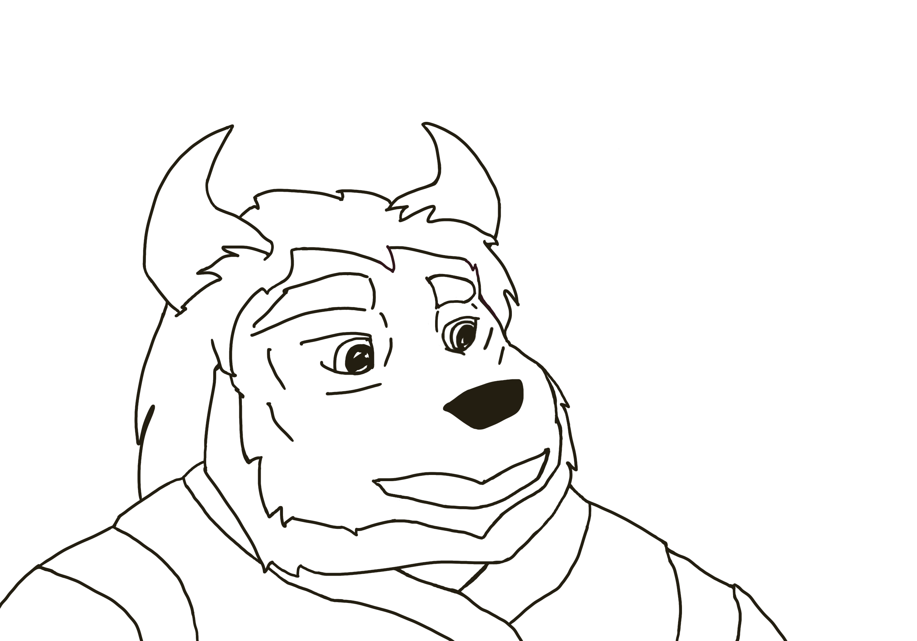
R3.5牛
太簡單的case
我不接
我可不是來這裡玩的

Slide 2
R3.5 Bull
If the case is too simple,
I’m not taking it.
I’m not here for fun

Slide 3
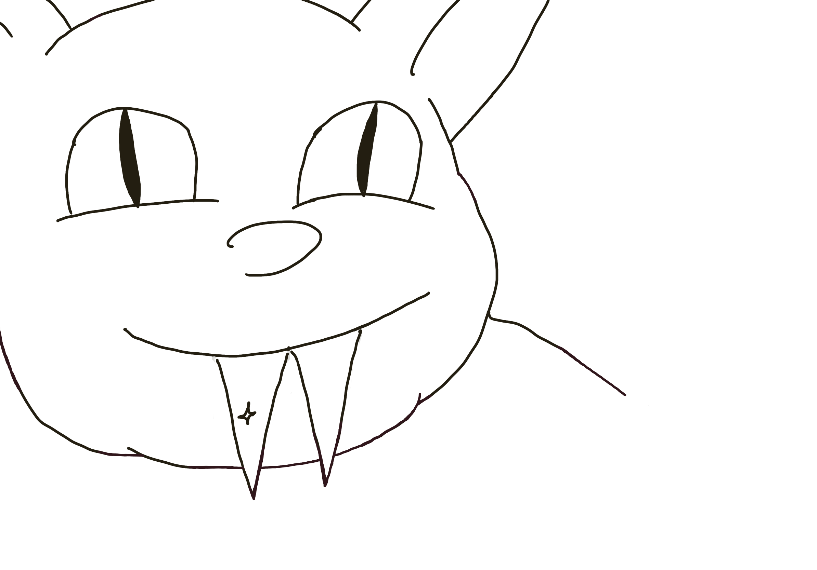
兒牙兔
我 ♥ 兒童

Slide 4
Pedo
Rabbit
I ♥ CHILDREN

Slide 5
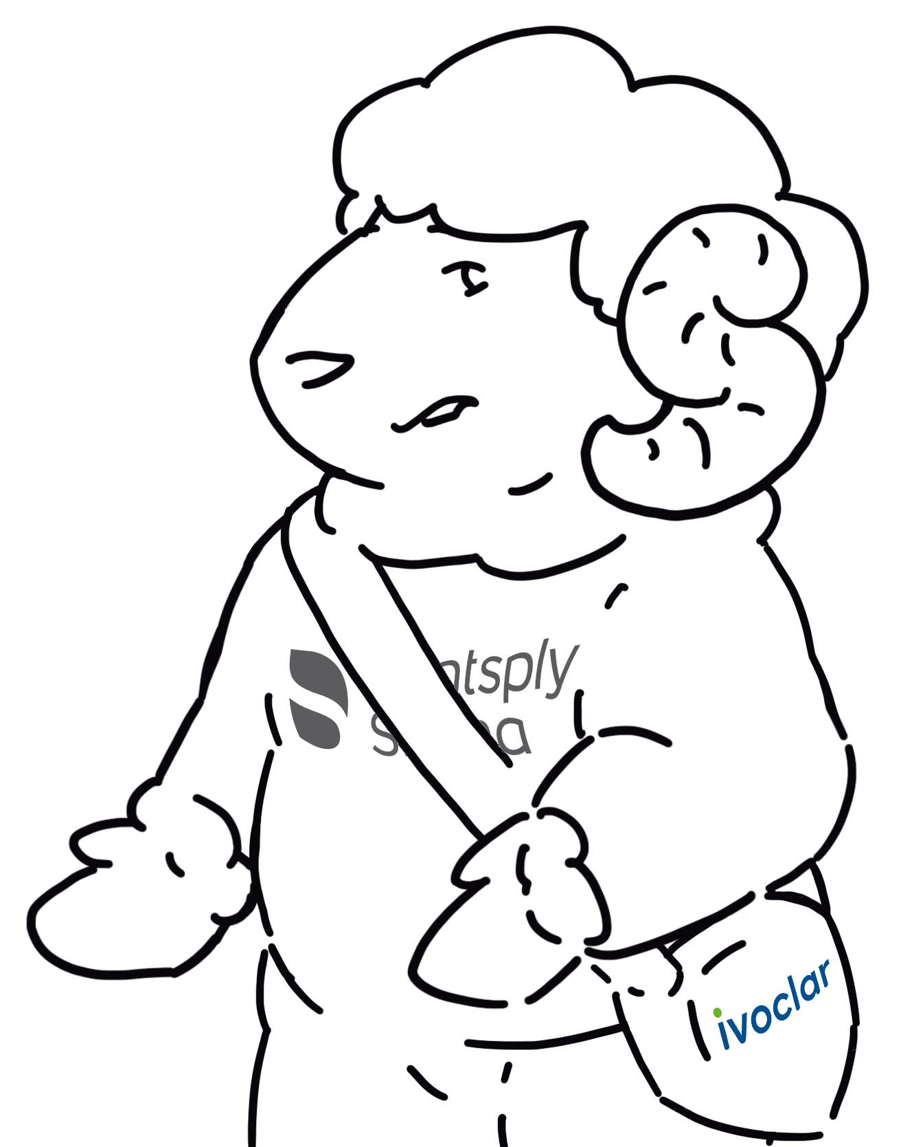
敗家綿羊
沒有很貴啊~

Slide 6
LaviSheep
It’s not that expensive~

Slide 7

兒~子~
西醫歐

Slide 8
CEO
(Scaling Kitty’s Dad)
Kiddo~~

Slide 9
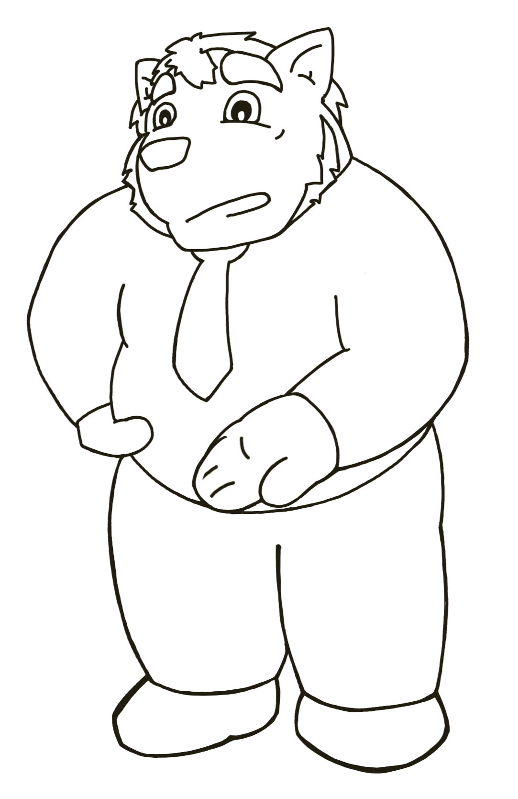
管理層
氟膠省著點用!

Slide 10
Manager
Go easy on the fluoride paste!

Slide 11
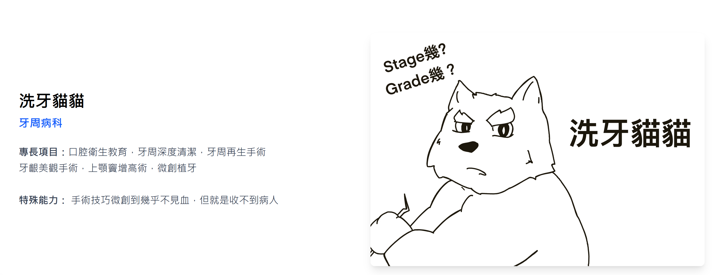
牙周病科地圖1
牙周病科地圖2

Slide 12
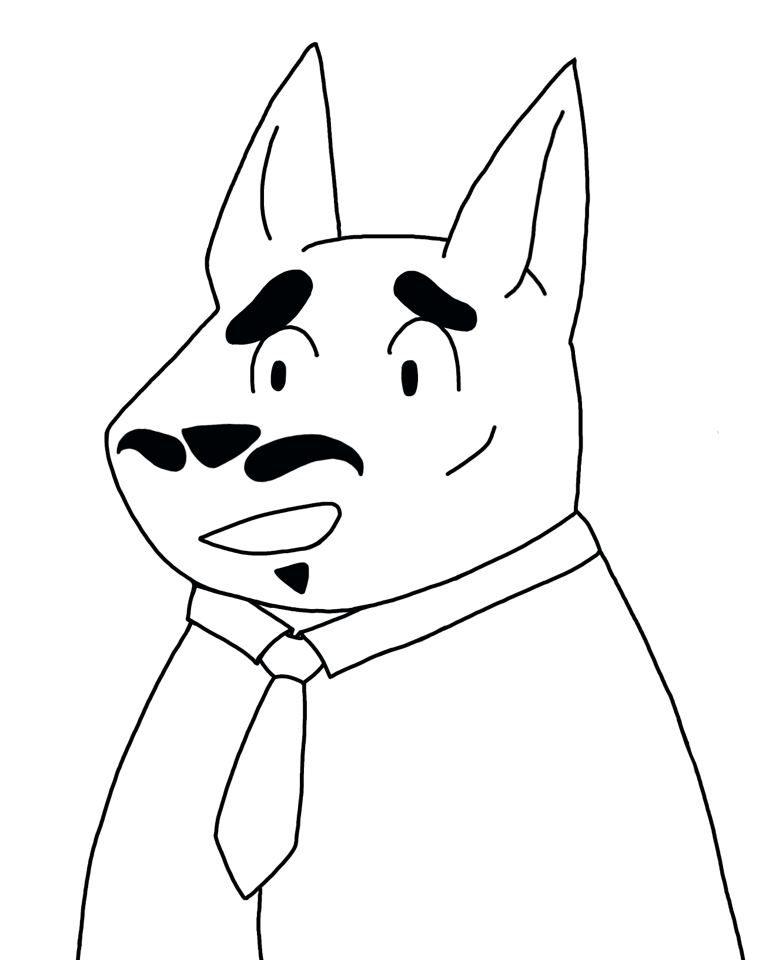
蕭博士
這種腫瘤的 病理機轉 可以看我在2018年發表的第24篇論文…

Slide 13
Dr. Shaw
You can find the mechanism
of this neoplasm in the 24th journal paper I published in 2018…

